Slide 1
新北市立林口高級中學
109親職教育日‧高一二
校長 賴春錦
Notes:
1

Slide 2
高一二活動流程
時間 | 活動內容 | 活動地點
08：30~09：00 | 家長報到領取資料 | 川堂
09：00~09：20 | 開幕式-校務報告 | 活動中心
09：20~10：20 | 高一學習歷程檔案說明 | 活動中心
10：30~11：00 | 課程說明與交流 | 各班教室
11：00~12：00 | 導師時間 | 各班教室
12：00 | 散會

Slide 3
課程說明與交流
10:30~10:45 ○ ○科○ ○ ○老師
10:45~11:00 ○ ○科○ ○ ○老師
11:00 導師親師座談

Slide 4
教務處
學年學分制
畢業條件
段考請假
考試日程
晚自習
高一高二分組課程

Slide 5
學年學分制
學分：各科以上下學期成績平均及格者上下學期均授予學分。
補考：學期成績40分以上得予補考，補考及格者以60分計分。
重修：補考後學年平均仍不及格之科目，得就不及格學期申請重修，重修前後成績擇優登錄，及格者以60分計
重讀：學年成績不及格科目學分數，超過當學年學分數1/2者，得重讀。

Slide 6
高一高二畢業條件
每學年60學分，三年共180學分。(必128、選52)
需取得150學分，
必修學分至少102 學分。
選修學分至少40學分。
修業期間德行評量之獎懲紀錄相抵後未滿三大過者。
未符合畢業條件，修畢120學分者發給修業證明書。

Slide 7
段考請假
因公、病或特殊事故請假獲准者，准予補行考試。
成績登錄因公、重病、三等親內之親屬喪亡得以實得分數登錄。其餘假別補考最高以60分為限。
無故缺考者，不准補行考試，成績以零分計。

Slide 8
109-1考試日程
時間 | 考試
109/08/31 | 複習考：高二國文 (五)、高二英文 (六)
109/09/11 | 全校英文單字比賽(六)
109/10/13、109/10/14 | 第一次期中考
109/12/02、109/12/03 | 第二次期中考
110/01/07、110/01/08 | 高三期末考
110/01/18、110/01/19 | 高一高二期末考

Slide 9
高一二晚自習
週一~週四：學習教室6
國定假日前一晚、段考第二晚暫停
有督導老師(科目不定)
上課時間不得走動
17:15~18:00 | 18:00~19:20 | 19:20~19:25 | 19:25~20:40 | 20:40
晚餐、入場 | 第一節晚自習 | 休息 | 第二節晚自習 | 放學

Slide 10
高一分組課程-社會組
人文、商管班群：
全學年必修：國、英、數、音樂、美術、體育、全民國防、校訂必修
學期必修(對開)：歷史、地理、物理、化學、生物、地科、生命教育、生涯規劃、資訊科技、健康與護理
全學年必選修：多元選修

Slide 11
高一分組課程-自然組
理工、生醫班群：
全學年必修：國、英、數、音樂、美術、體育、全民國防、校訂必修
學期必修(對開)：歷史、地理、物理、化學、生物、地科、生命教育、生涯規劃、資訊科技、健康與護理
全學年必選修：多元選修

Slide 12
高二分組課程-社會組
人文、商管班群：
全學年必修：國、英、數、歷、地、公、體育、音樂
學期必修(對開)：自然科學探究與實作、家政、生活科技
全年必選修：國學常識、運動與健康
學期必選修(對開)：探究與實作：歷史學探究、探究與實作：地理與人文社會科學研究

Slide 13
高二分組課程-自然組
理工、生醫班群：
全學年必修：國、英、數、歷、地、公、體育、音樂
學期必修(對開)：自然科學探究與實作、家政、生活科技
全年必選修：選修物理、選修化學

Slide 14
即時查詢成績
本校網頁可隨時查看
學生個人成績 與
缺曠獎懲統計。
(手冊有登入說明)

Slide 15
教務處實研組
如何參加林口高中多益班?
教務處
實研組報名
篩選考試:筆試/
口試
參加多益普及前測
一年後參加多益普及後測
林口高中的規劃
高一多益普及測驗 | 高二多益測驗

Slide 16
課程規劃
破冰活動、自我介紹/學生團體活動
校園：尋求協助、表達能力 | 購物：促銷廣告、與店員互動 | 健康：預約醫生、談論未來的行動
社交生活：邀請與回覆、詢問細節 | 新聞媒體：氣象預報、敘述天氣狀況 | 辦公室：電話留言、詢問數量
外出用餐：餐廳、詢問食物 | 居住：出租和出賃、敘述地點與環境 | 商業：會議通知、敘述時間與地點
娛樂：書展、要求與推薦 | 健康：預約醫生、談論未來的行動 | 教育：圖書館、做比較
旅行：交通報告、詢問並指出方向 | 辦公室：電話留言、詢問數量 | 人與連結：邀請和回應、表達狀況
活動：討論正在進行的活動、 操場與運動、 | 商業：會議通知、敘述時間與地點 | 餐廳與餐點：填寫問卷、強調敘述
購物：促銷廣告、與店員互動 | 教育：圖書館、做比較 | 休閒：電影院、識別未定義的事物
新聞媒體：敘述天氣狀況、 氣象預報 | 人與連結：邀請和回應、表達狀況 | 假期：賞鯨、討論經驗
課程總結與複習。專題呈現
TOEIC Bridge多益普及測驗-2020年6月

Slide 17
要怎麼報名？
滿30名開班，超過30名進行篩選!!
請填寫報名表
並給家長簽名
9/23(三)中午12:30前
先將「報名表」繳至
【教務處-實驗研究組】
課程費用
於開學後
另行通知繳款!
Notes:
許多孩子到高中就放棄英語，往往是因為在國中階段找不到對的學習方式、沒有成就感，久而久之程度差距逐漸拉大

Slide 18
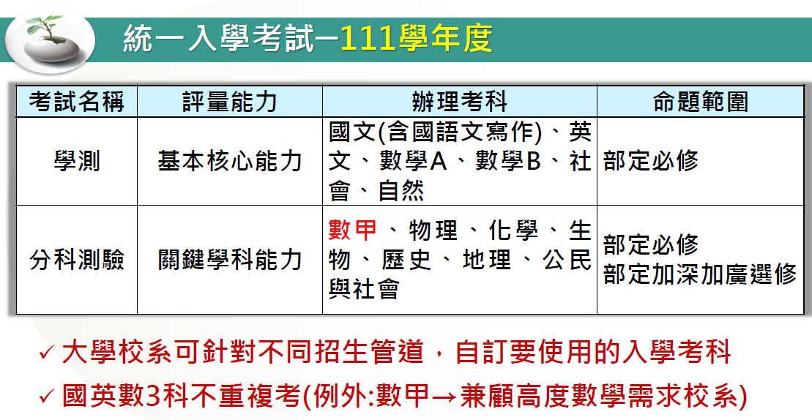
111大學多元入學

Slide 19
111大學多元入學
數A？數B？-申請入學採計數學考科統計
學群 | 採計數A | 採計數B | AB均可 | 不採數學 | 總校系數
文史哲/外語/大眾傳播/藝術 | 2 | 35 | 4 | 293(87%) | 334
建築/教育/法政/社心/運動休憩 | 21 | 116(32%) | 18 | 197(55%) | 352
財經 | 23 | 65(49%) | 1 | 43(32%) | 132
管理 | 11 | 80(36%) | 2 | 125(57%) | 218
醫藥衛生/生科/生物/地球資源 | 155(52%) | 22 | 8 | 116(38%) | 301
資訊 | 122(44%) | 57 | 21 | 74(27%) | 274
工程/數理化 | 266(79%) | 20 | 12 | 35 | 333
*比例相當之學群合併表列。
*百分比僅列出25%以上數字。 *資料來源：聯招會。

Slide 20
111大學多元入學

Slide 21
大學多元入學
管道有三種
1.繁星推薦(1/2)
高中對大學每學群推薦至多2名。
校內推薦方式：不分類組依校內排名百分比撕榜。
校內推薦後，由委員會依全國學生校內排名、學測成績分發。

Slide 22
111大學多元入學
管道有三種
1.繁星推薦(2/2)
校內百分比以學期學業總平均計算。
各科目以學分數加權後平均。
例：
學業總平均=
68*4 + 70*4 + … + 80*1 33學分
科目 | 國文 | 英文 | … | 生命教育
得分 | ６８ | ７０ | … | ８０
學分數 | ４ | ４ | … | １

Slide 23
111大學多元入學
管道有三種
2.個人申請
每人自選至多大學6系、科大5系。
第一階段依學測成績檢定篩選。
第二階段依校系規定進行口試、筆試、資料審查或實作等。於5月份由大學校系自辦。

Slide 24
111大學多元入學
管道有三種
3.考試分發入學
依大學校系採計的指考科目選才。
通過最低登記標準考生，可上網登記至多100個志願(建議至少填70個)。
繁星及申請已錄取未放棄者，不得參加分發。

Slide 25
111學習歷程檔案
為什麼？
1.老師認證→避免作假
2.逐年上傳→避免匆忙、呈現進步
3.無須美編→節省高三時間
4.件數限制→重質不重量

Slide 26
111學習歷程檔案
申請入學第二階段用
1.基本資料(自動上傳)
2.修課紀錄(自動上傳)
3.課程學習成果(學生按時上傳+老師認證)
4.多元表現(學生按時上傳)
(含課外學習、社團表現、志工服務、競賽成果、檢定證照等等)

Slide 27
課程學習成果
每學期上傳最多6件，且由老師認證完畢。(本學期1/20(三)截止認證,請給老師退件時間)
每學年再由上下學期最多12件成果中， 勾選6件送教育部封存。
高三從封存的3年共18件成果中， 勾選3件給進入第二階段的大學校系，
對每校系可選擇送出不同項目。

Slide 28
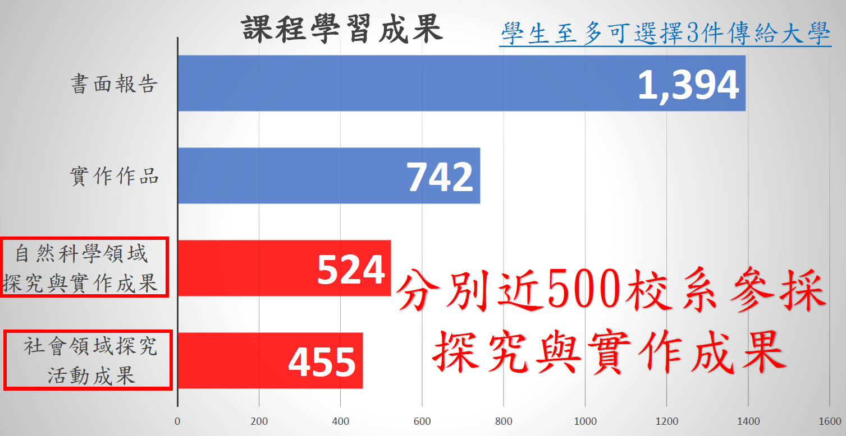
課程學習成果
111年大學各系參採項目統計：
全國大學共1930校系，

Slide 29
多元表現
每年上傳最多15件。
全年皆可上傳， 年末勾選10件送教育部封存。
高三從封存的30件多元表現中， 勾選10件給進入二階的大學校系！
對每校系可選擇送出不同項目。

Slide 30
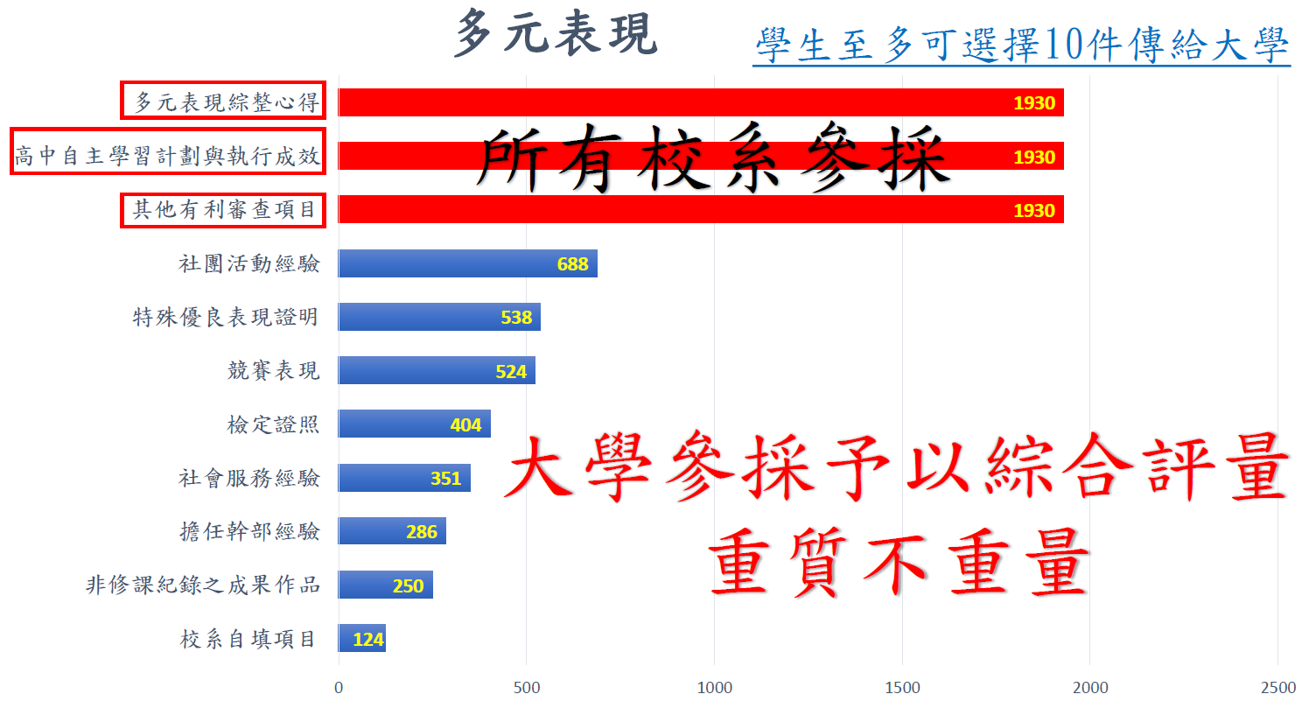
多元表現
111年大學參採項目(草案)：

Slide 31
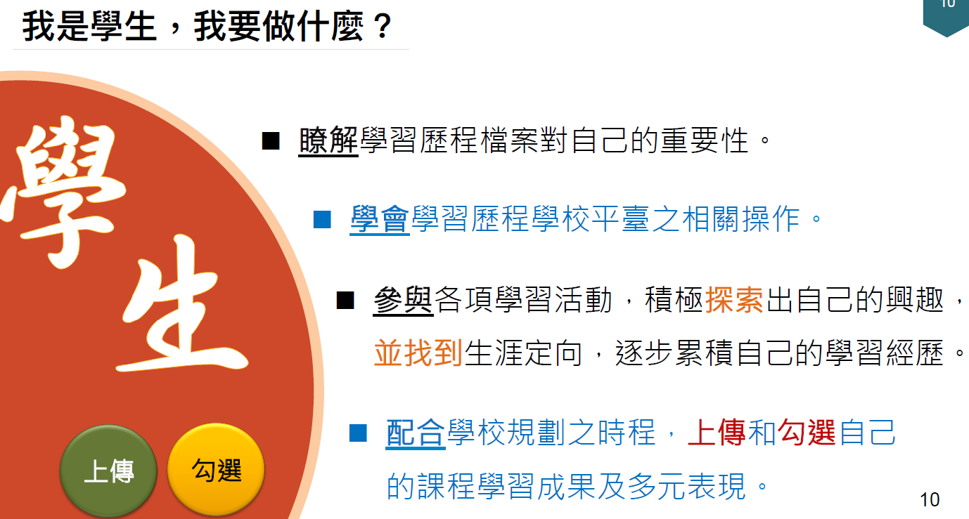
學習歷程檔案
學生均已經參加學習歷程說明會，也會透過生命教育課程實際上機操作， 上傳系統的使用說明也公告在首頁！是學生要學會！請家長督導~~

Slide 32
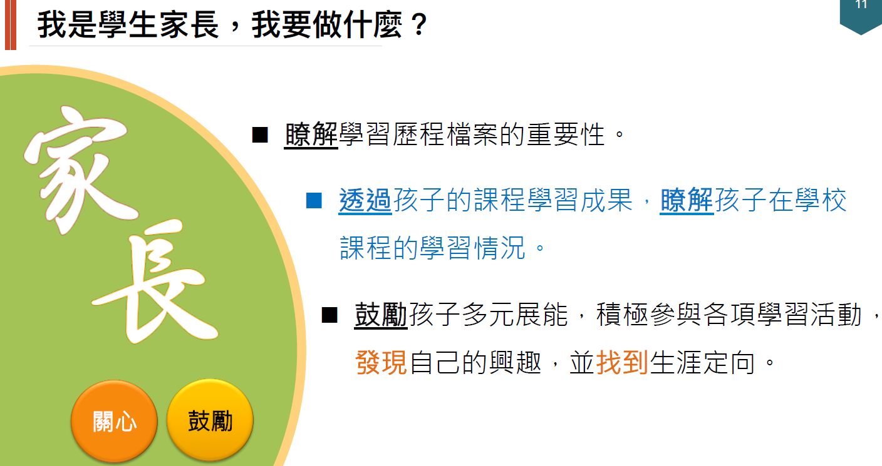
111學習歷程檔案

Slide 33
111學習歷程檔案
登入校務行政系統即可上傳/查詢
諮詢服務專線(國教署)
04－37061069、04－37061233
校務行政系統諮詢專線
02-27712171#3287、3294
本校諮詢電話
02-26009482#202(註冊組)、520(輔導室)

Slide 34
學務處
出缺勤管制、缺課缺席
銷過要點、愛校服務
社團
公共服務學習
防疫相關

Slide 35
出缺勤管制
早修(0730-0800)、午休(1230-1300) 無故缺席3次或遲到5次者，核予正向管教並列入缺曠統計。
病假需於返校後7日內(含例假日)附門診收據或藥局藥單完成請假手續。
事假需於事前3-5日出具家長證明、完成請假手續，事後不准假。

Slide 36
出缺勤管制
每月統計學生出缺勤狀況，凡缺曠課超過１節以上，均由生輔幹事寄發通知單（平信）。
每週統計曠課累積超過14節的同學，以掛號信方式通知家長，以提供家長知悉學生出缺勤情形，並督促同學出勤正常。

Slide 37
缺課缺席
學期事假、曠課節數達該科教學總節數1/3以上，該科以0分計算。
學期曠課累積達42節，應提學生事務會議依據學生獎懲規定與相關程序輔導安置。

Slide 38
銷過要點
依據本校學生手冊銷過實施要點辦理，目的為發揮教育愛心，鼓勵並輔導學生改過遷善，期使違規學生能有自新機會。
1次警告:3次(1.5小時)
1次小過:9次(4.5小時)
1次大過:27次(13.5小時)
留校察看:72次(36小時)

Slide 39
愛校服務實施方式
每日12:30至13:00執行校園環境整理或差勤
寒、暑假期間執行校園環境整理或差勤
學校舉辦重要活動執行校園環境整理或差勤

Slide 40
社團
音樂性社團
管樂社、熱音社、吉他社、合唱社、烏克麗麗社
學術性社團
資訊社、大傳社、校刊社、天文社
服務性社團
紫錐花社、康輔社、慈幼社
技藝性社團
烹飪社、魔術社、圍棋社、手工藝社、動漫社、電影社、舞妍社、攝影社、手語社、街舞社、嘻研社
運動性社團
籃球社、排球社、桌球社、壘球社、射擊社、羽球社、擊劍社

Slide 41
公共服務時數
服務對象：校內外均可
執行方式
依校務狀況，由處室提出服務項目後，由學務處統籌規劃及簽證。
以小時為單位，高一及高二每學期需服務至少滿六小時
辦理時間：社團、班會課、假日、課後或其他適合之時間

Slide 42
公共服務時數認證
校內由提供服務之單位認證
校外需事先向訓育組申請並出示服務單位之證明文件再由學務處認證

Slide 43
衛生組：防疫措施
學校健康監測機制工作：
持續落實3級防護之健康監測機制，除校門口紅外線檢測儀以及額溫槍測量之外，上下午各量一次體溫。
環境防疫工作：
本校配有漂白水供各班每日自行做擦拭，同時要求學校吹冷氣必須保持15公分距離等。
線上學習：
相關防疫線上學習與數位資訊可由本市教育局網頁、新北學Bar之臉書、校園通App，或至教育部學校衛生資訊網瀏覽。

Slide 44
衛生組：健康促進
健康體位：
本校搭配教育局每年度健康促進計畫，針對學生減重以及其他相關部分，邀請專業營養師來做演講，並後續定期追蹤。
電子菸防害
近期青少年吸食電子菸的情形有增加的趨勢，常為社會錯誤的認知所引誘，然而此物在法規上同樣是菸品，本校察覺後與其他政府單位做相關合作與輔導。

Slide 45
班級家長代表遴選
班級代表任務
扮演班級事務與學校溝通的橋樑。
代表出席學校家長會員代表大會，並參與家長委員會之選舉，互推出家長委員。
請每班至少推選1～2位家長代表參加家長會代表會。將現場發放代表大會邀請函。

Slide 46
親師座談

